Slide 1
Podatkovne strukture in algoritmi 1
Najkrajše poti
November 2021

Slide 2
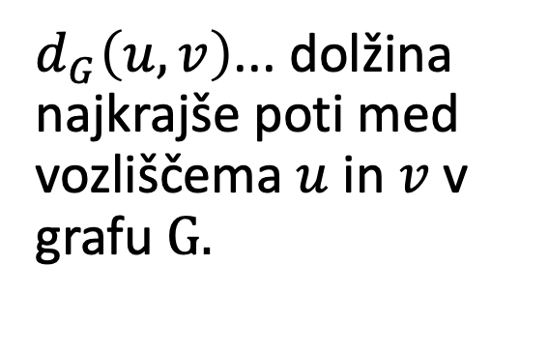
Razdalja
$d_{G}\left(u, v\right)$... dolžina najkrajše poti med vozliščema $u$ in $v$ v grafu $G.$
S
E
S
A
A
D
S
D
C
B
B
E
E
D
C
A
razdalja 1
Iščemo najkrajše poti iz S
DFS nam ponavadi ne vrne najkrajših poti
C
B
razdalja 2

Slide 3
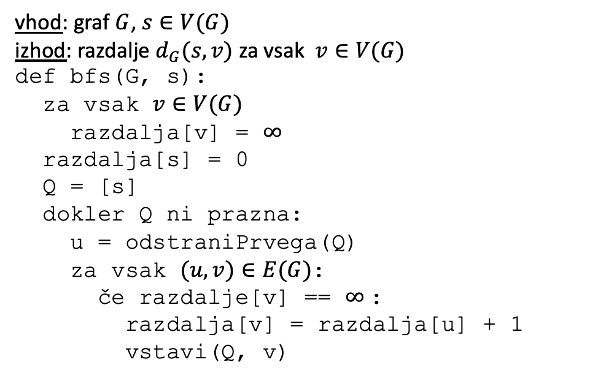
Iskanje v globino
vhod: graf $G$, $s∈V(G)$
izhod: razdalje $d_{G}(s, v)$ za vsak $v∈V(G)$
def bfs(G, s):
za vsak $v∈V(G)$
razdalja[v] = $∞$
razdalja[s] = 0
Q = [s]
dokler Q ni prazna:
u = odstraniPrvega(Q)
za vsak $(u, v)∈E(G)$:
če razdalje[v] == $∞$:
razdalja[v] = razdalja[u] + 1
vstavi(Q, v)
1
S
5
4
3
2
E
D
C
A
6
B
Namesto "vrvice" najprej pogledamo vse sosede, šele potem njihove sosede, ...
Namesto sklada uporabimo vrsto
[S]
[A C D E]
[C D E B]
[D E B]
[E B]
[B]
[]

Slide 4
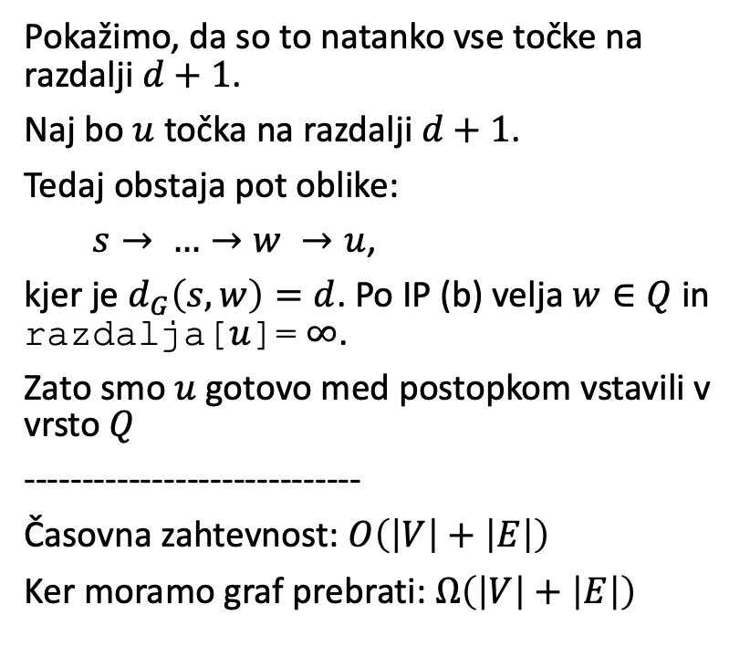
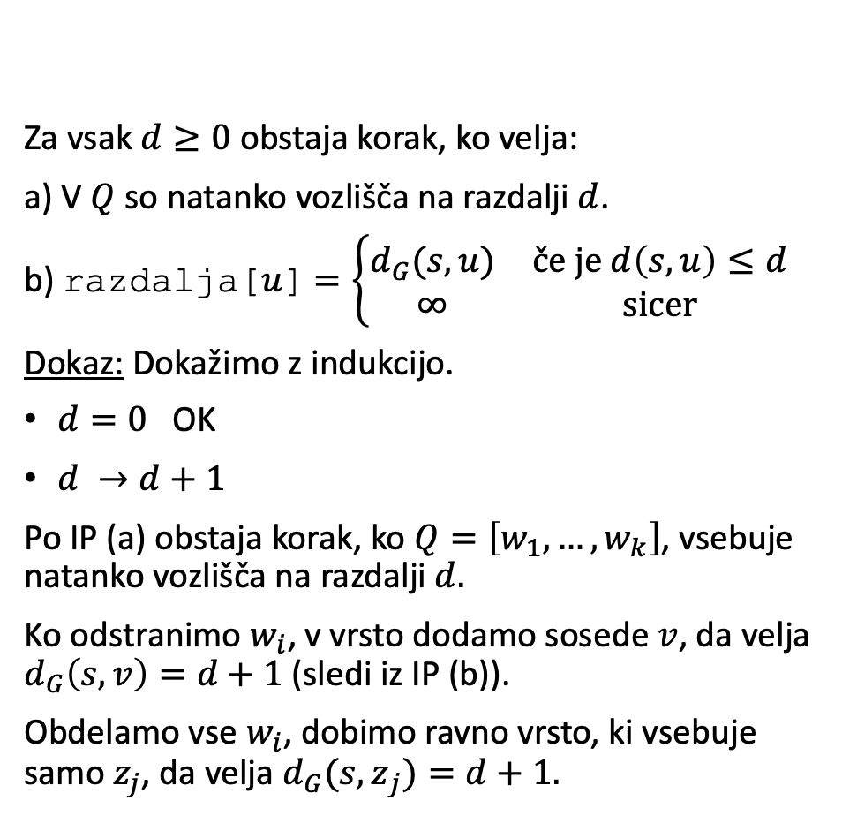
Pravilnost, zahtevnost, ...
[S]
[A C D E]
[C D E B]
[D E B]
[E B]
[B]
[]
Za vsak $d≥0$ obstaja korak, ko velja:
a) V $Q$ so natanko vozlišča na razdalji $d$.
b) razdalja[$u$] $=\left\{\begin{matrix}d_{G}(s, u) & \text{č}\text{e} \text{je} d\left(s,u\right)≤d \\ ∞ & \text{sicer}\end{matrix}\right.$
Dokaz: Dokažimo z indukcijo.
$d=0$ OK
$d →d+1$
Po IP (a) obstaja korak, ko $Q=\left[w_{1}, …, w_{k}\right]$, vsebuje natanko vozlišča na razdalji $d.$
Ko odstranimo $w_{i}$, v vrsto dodamo sosede $v$, da velja $d_{G}\left(s, v\right)=d+1$(sledi iz IP (b)).
Obdelamo vse $w_{i}$, dobimo ravno vrsto, ki vsebuje samo $z_{j}$, da velja ${d_{G}(s, z}_{j})=d+1.$
Pokažimo, da so to natanko vse točke na razdalji $d+1$.
Naj bo $u$ točka na razdalji $d+1$.
Tedaj obstaja pot oblike:
$s→ …→w →u$,
kjer je $d_{G}\left(s, w\right)=d$. Po IP (b) velja $w∈Q$in razdalja[$u$]= $∞$.
Zato smo $u$ gotovo med postopkom vstavili v vrsto $Q$
-----------------------------
Časovna zahtevnost: $O\left(\left|V\right|+\left|E\right|\right)$
Ker moramo graf prebrati: $Ω\left(\left|V\right|+\left|E\right|\right)$

Slide 5
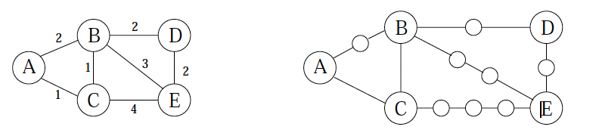
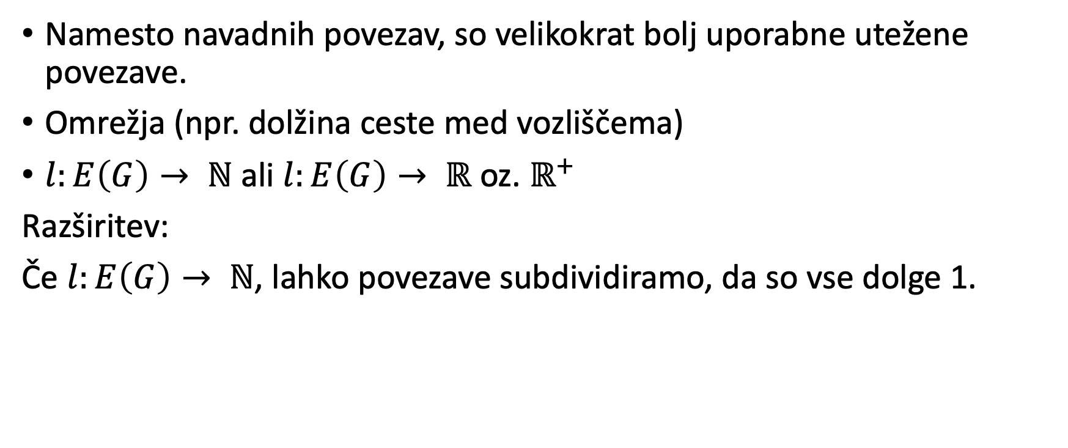
Utežene povezave
Namesto navadnih povezav, so velikokrat bolj uporabne utežene povezave.
Omrežja (npr. dolžina ceste med vozliščema)
$l:E\left(G\right)→ ℕ$ ali $l:E\left(G\right)→ ℝ$ oz. $ℝ^{+}$
Razširitev:
Če $l:E\left(G\right)→ ℕ$, lahko povezave subdividiramo, da so vse dolge 1.
potratno
ko preskakujemo, dodana vozlišča, se "nič ne dogaja" dokler ne naletimo na "prava" vozlišča.

Slide 6
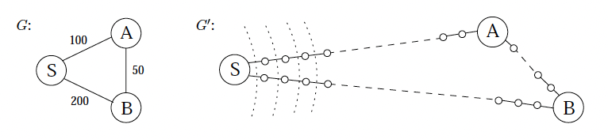
Pregled uteženih povezav
t = 0, začnemo obhod nastavimo alarme:
t + 100 = 100 (za A)
t + 200 = 200 (za B)
Alarm: t = 100, zbudi nas alarm, nastavimo:
t + 50 = 150 (za B)
Alarm: t = 150
končamo – dosegli smo vse točke
Poti, po katerih smo prišli do alarmov določajo najkrajše poti
Ideja:
  prespimo dolgočasne dele
  nastavimo si "budilko" na čas, ko se dogaja kaj zanimivega
Kako ugotavljati, kdaj se sproži naslednji alarm?
Vrsta s prednostjo.

Slide 7



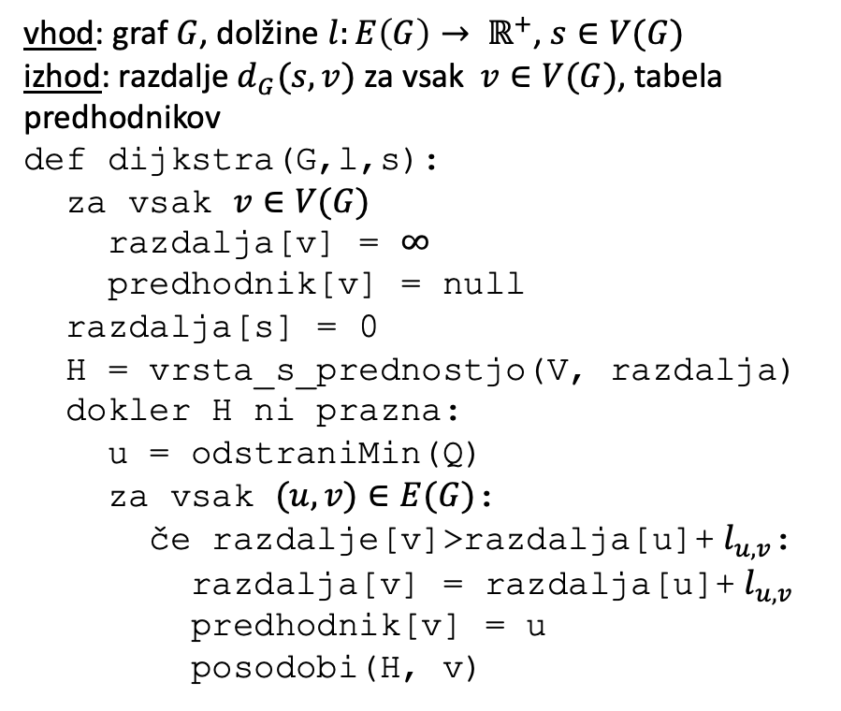



Dijkstrov algoritem
2
B
B
D
D
vhod: graf $G$, dolžine $l:E\left(G\right)→ ℝ^{+}$, $s∈V(G)$
izhod: razdalje $d_{G}(s, v)$ za vsak $v∈V(G)$, tabela predhodnikov
def dijkstra(G,l,s):
za vsak $v∈V(G)$
razdalja[v] = $∞$
predhodnik[v] = null
razdalja[s] = 0
H = vrsta_s_prednostjo(V, razdalja)
dokler H ni prazna:
u = odstraniMin(Q)
za vsak $(u, v)∈E(G)$:
če razdalje[v]>razdalja[u]+ $l_{u, v}$:
razdalja[v] = razdalja[u]+ $l_{u, v}$
predhodnik[v] = u
posodobi(H, v)
4
4
A
A
1
3
1
3
2
C
E
C
E
5
A:
0
0
0
0
0
B:
$$∞$$
4
3
3
3
C:
$$∞$$
2
2
2
2
D:
$$∞$$
$$∞$$
6
5
5
E:
$$∞$$
$$∞$$
7
6
6

Slide 8
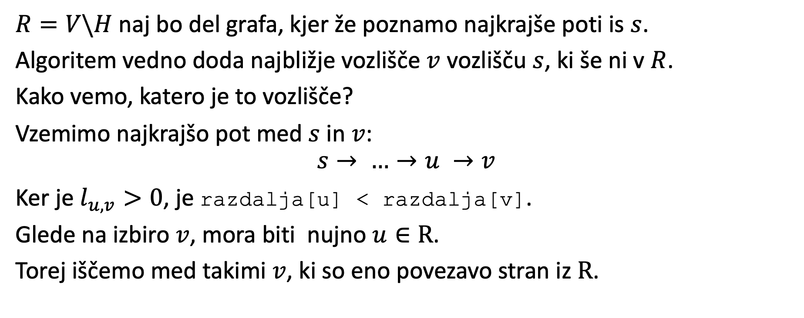
Alternativni pogled
$R=V\backslash H$naj bo del grafa, kjer že poznamo najkrajše poti is $s$.
Algoritem vedno doda najbližje vozlišče $v$ vozlišču $s$, ki še ni v $R$.
Kako vemo, katero je to vozlišče?
Vzemimo najkrajšo pot med $s$ in $v$:
$$s→ …→u →v$$
Ker je $l_{u,v}>0$, je razdalja[u] < razdalja[v].
Glede na izbiro $v$, mora biti nujno $u∈R$.
Torej iščemo med takimi $v$, ki so eno povezavo stran iz $R$.

Slide 9
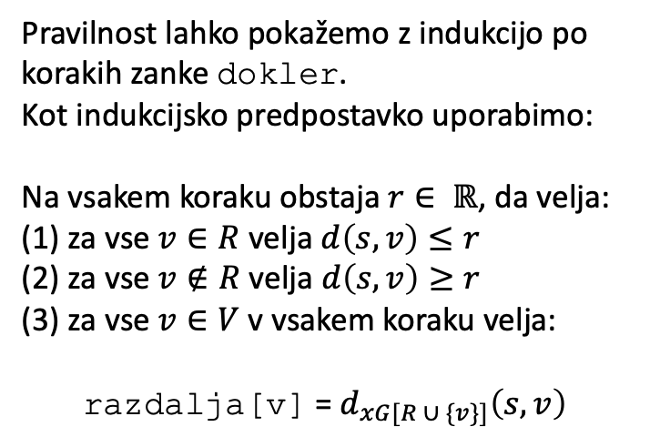
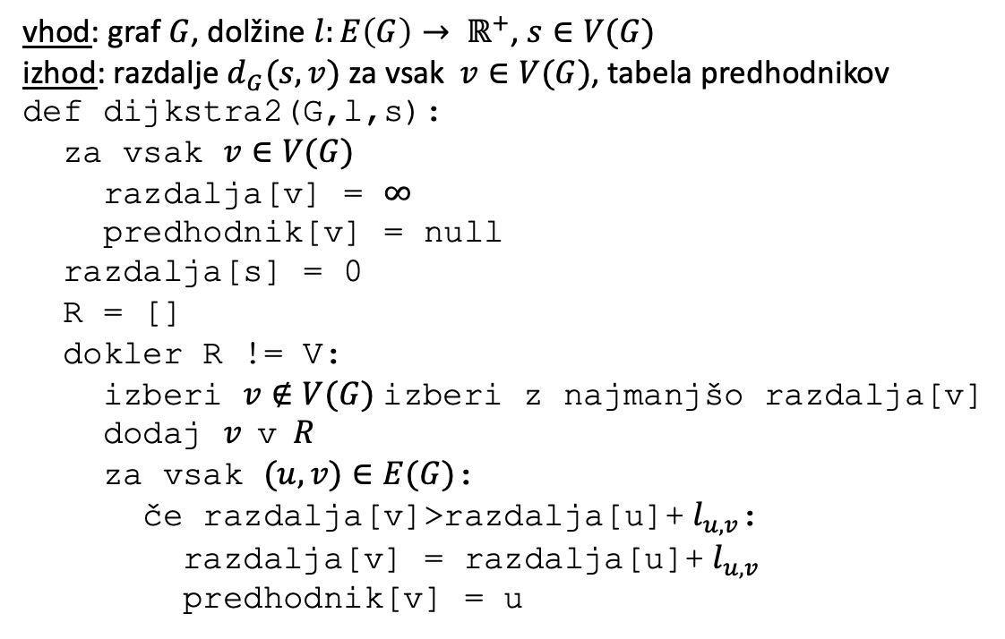
Alternativni pogled
Pravilnost lahko pokažemo z indukcijo po korakih zanke dokler.
Kot indukcijsko predpostavko uporabimo:
Na vsakem koraku obstaja $r∈ ℝ$, da velja:
(1) za vse $v∈R$ velja $d\left(s, v\right)≤r$
(2) za vse $v∉R$ velja $d\left(s, v\right)≥r$
(3) za vse $v∈V$ v vsakem koraku velja:
razdalja[v] = $d_{xG[R ∪ \{v\}]}\left(s, v\right)$
vhod: graf $G$, dolžine $l:E\left(G\right)→ ℝ^{+}$, $s∈V(G)$
izhod: razdalje $d_{G}(s, v)$ za vsak $v∈V(G)$, tabela predhodnikov
def dijkstra2(G,l,s):
za vsak $v∈V(G)$
razdalja[v] = $∞$
predhodnik[v] = null
razdalja[s] = 0
R = []
dokler R != V:
izberi $v∉V(G)$ izberi z najmanjšo razdalja[v]
dodaj $v$ v $R$
za vsak $(u, v)∈E(G)$:
če razdalja[v]>razdalja[u]+ $l_{u, v}$:
razdalja[v] = razdalja[u]+ $l_{u, v}$
predhodnik[v] = u
Če dodamo vrsto s prednostjo, dobimo natanko Dijkstrin algoritem.

Slide 10
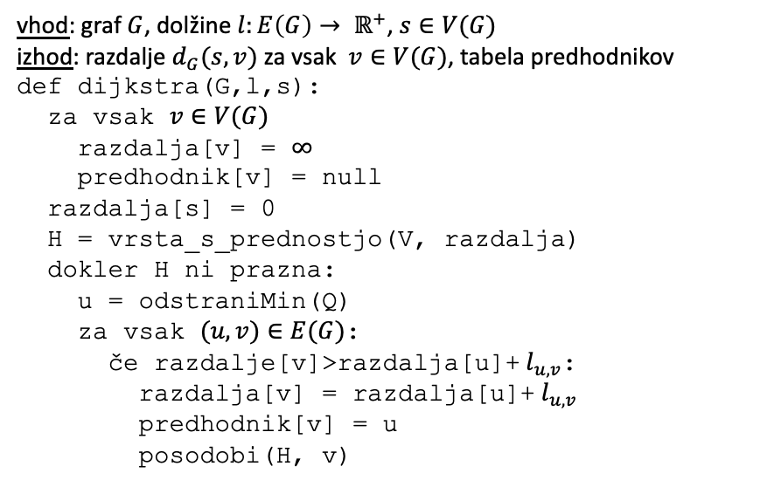
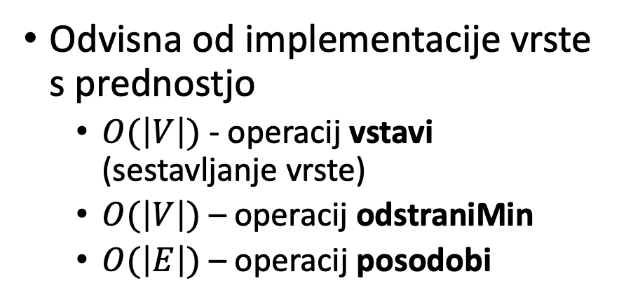
Časovna zahtevnost
vhod: graf $G$, dolžine $l:E\left(G\right)→ ℝ^{+}$, $s∈V(G)$
izhod: razdalje $d_{G}(s, v)$ za vsak $v∈V(G)$, tabela predhodnikov
def dijkstra(G,l,s):
za vsak $v∈V(G)$
razdalja[v] = $∞$
predhodnik[v] = null
razdalja[s] = 0
H = vrsta_s_prednostjo(V, razdalja)
dokler H ni prazna:
u = odstraniMin(Q)
za vsak $(u, v)∈E(G)$:
če razdalje[v]>razdalja[u]+ $l_{u, v}$:
razdalja[v] = razdalja[u]+ $l_{u, v}$
predhodnik[v] = u
posodobi(H, v)
Odvisna od implementacije vrste s prednostjo
  $O(\left|V\right|)$ - operacij vstavi (sestavljanje vrste)
  $O(\left|V\right|)$ – operacij odstraniMin
  $O(\left|E\right|)$ – operacij posodobi
Neurejena tabela prednosti:
$O\left(\left|V\right|\right) × O\left(1\right)+O\left(\left|V\right|\right) × O\left(\left|V\right|\right)+O\left(\left|E\right|\right)×O\left(1\right)=O\left({\left|V\right|}^{2}\right)$
Dvojiška kopica – vse operacije v $O\left(\log{n}\right)$, čas. zah. je $O\left(\left(\left|V\right|+ \left|E\right|\right)\log{n}\right)$

Slide 11
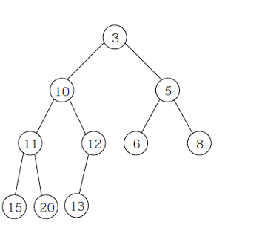
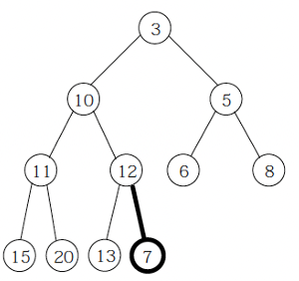
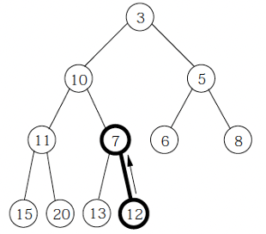
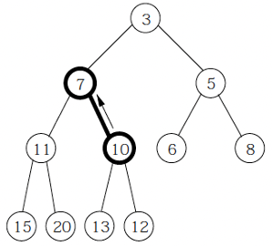
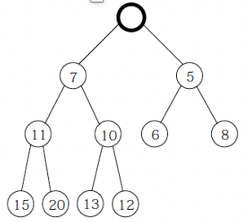
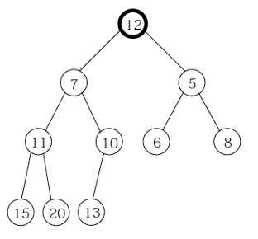
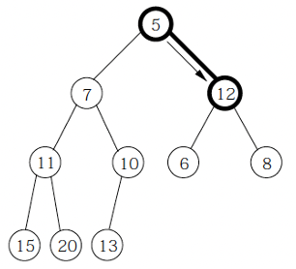
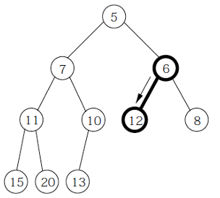

Dvojiška kopica
levo poravnano dvojiško drevo
vsako vozlišče je manjše (ali enako) od vseh elementov v otrocih
Vstavi:
  dodamo v naslednji list
  splavamo element do prave pozicije
Ostrani:
  zbrišemo vrh
  nadomestimo ga za "zadnjim" listom
  potunkamo na pravo mesto
Čas. zahtevnost operacij: $O\left(\log{n}\right)$

Slide 12
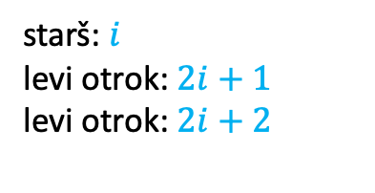
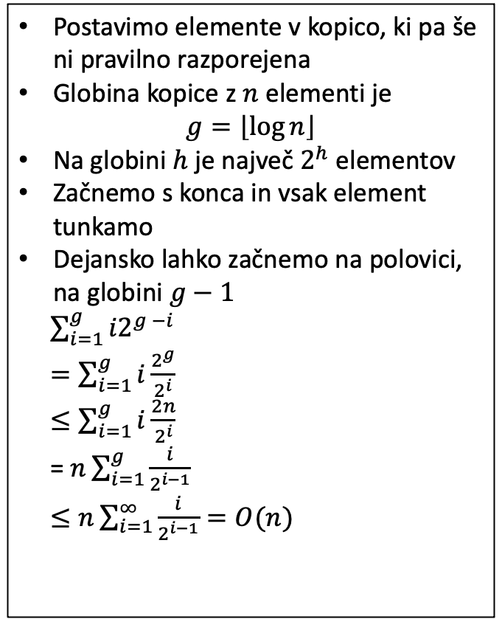
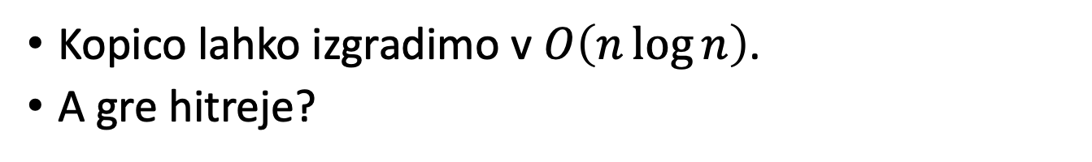

Kopice
Postavimo elemente v kopico, ki pa še ni pravilno razporejena
Globina kopice z $n$ elementi je
$$g=\left\lfloor \log{n}\right\rfloor$$
Na globini $h$ je največ $2^{h}$ elementov
Začnemo s konca in vsak element tunkamo
Dejansko lahko začnemo na polovici, na globini $g−1$
$\sum_{i=1}^{g }{{i2}^{g −i} }$
$=\sum_{i=1}^{g }{i\frac{2^{g}}{2^{i}}}$
$≤\sum_{i=1}^{g }{i\frac{2n}{2^{i}}}$
= $n\sum_{i=1}^{g }{\frac{i}{2^{i−1}}}$
$≤n\sum_{i=1}^{∞ }{\frac{i}{2^{i−1}}=O(n)}$
Kopice lahko učinkovito predstavimo s tabelami.
0 1 2 3 4 5 6 7 8 9
3 10 5 11 12 6 8 15 20 13
starš: $i$
levi otrok: $2i+1$
levi otrok: $2i+2$
otrok: $j$
starš: $\left\lfloor \frac{j−1}{2}\right\rfloor$
Kopico lahko izgradimo v $O\left(n\log{n}\right)$.
A gre hitreje?

Slide 13
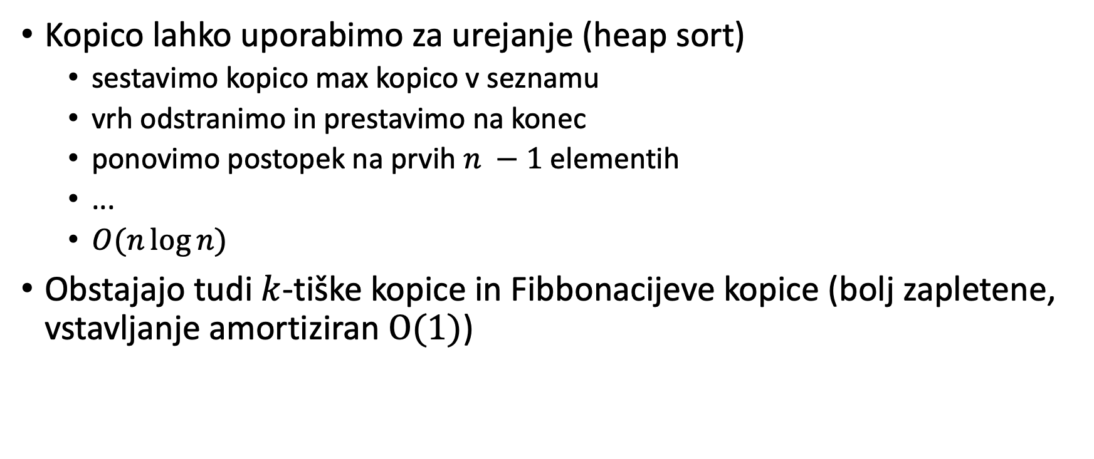
Kopice
Kopico lahko uporabimo za urejanje (heap sort)
  sestavimo kopico max kopico v seznamu
  vrh odstranimo in prestavimo na konec
  ponovimo postopek na prvih $n −1$ elementih
  ...
  $O(n\log{n)}$
Obstajajo tudi $k$-tiške kopice in Fibbonacijeve kopice (bolj zapletene, vstavljanje amortiziran $O(1)$)

Slide 14
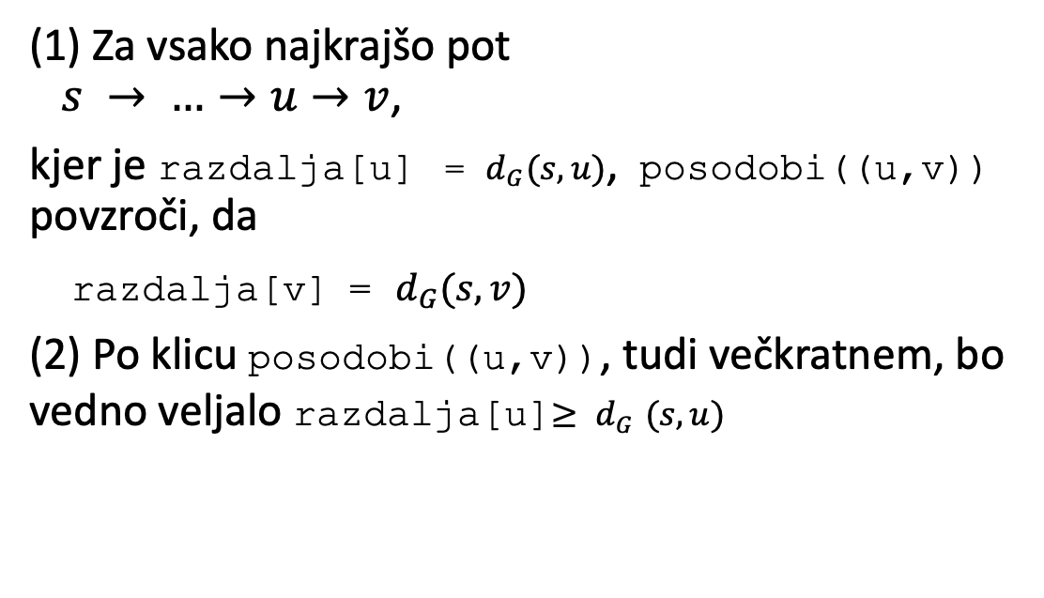
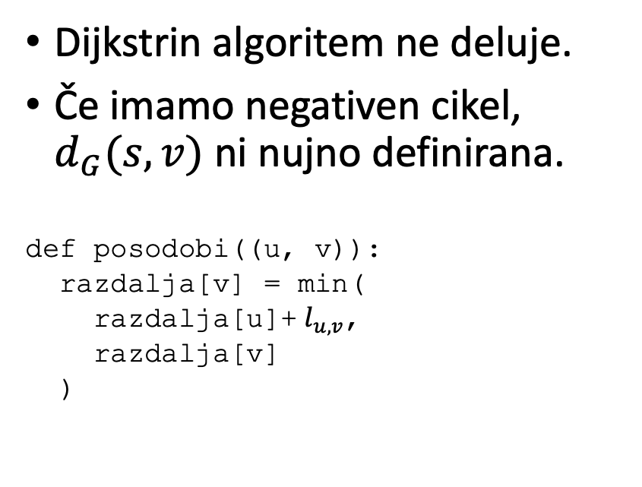
Negativne uteži
S
3
4
A
Dijkstrin algoritem ne deluje.
Če imamo negativen cikel, $d_{G}(s, v)$ ni nujno definirana.
def posodobi((u, v)):
razdalja[v] = min(
razdalja[u]+ $l_{u, v}$,
razdalja[v]
)
B
-2
(1) Za vsako najkrajšo pot
$s → …→u→v$,
kjer je razdalja[u] = $d_{G}(s, u)$, posodobi((u,v)) povzroči, da
razdalja[v] = $d_{G}(s, v)$
(2) Po klicu posodobi((u,v)), tudi večkratnem, bo vedno veljalo razdalja[u]${≥ d}_{G}(s, u)$

Slide 15
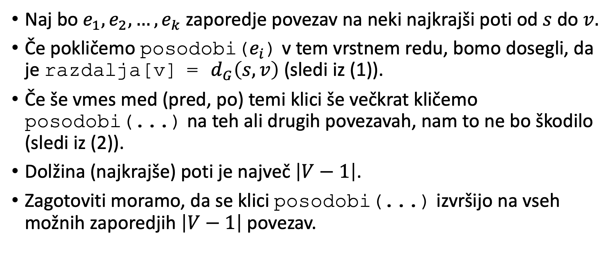
Najkrajše poti
Naj bo $e_{1},e_{2},…, e_{k}$ zaporedje povezav na neki najkrajši poti od $s$ do $v.$
Če pokličemo posodobi($e_{i}$) v tem vrstnem redu, bomo dosegli, da je razdalja[v] = $d_{G}\left(s, v\right)$ (sledi iz (1)).
Če še vmes med (pred, po) temi klici še večkrat kličemo posodobi(...) na teh ali drugih povezavah, nam to ne bo škodilo (sledi iz (2)).
Dolžina (najkrajše) poti je največ $\left|V−1\right|$.
Zagotoviti moramo, da se klici posodobi(...) izvršijo na vseh možnih zaporedjih $\left|V−1\right|$ povezav.

Slide 16
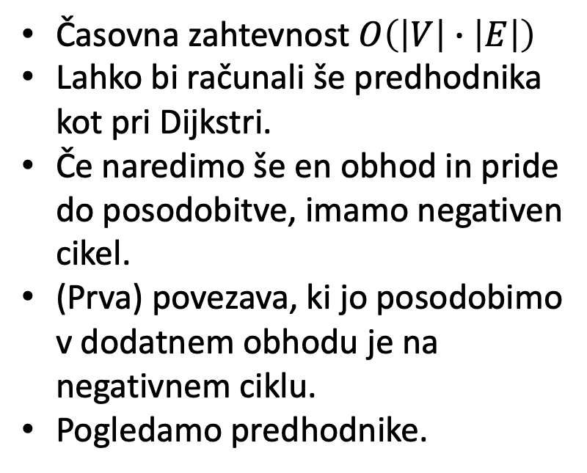
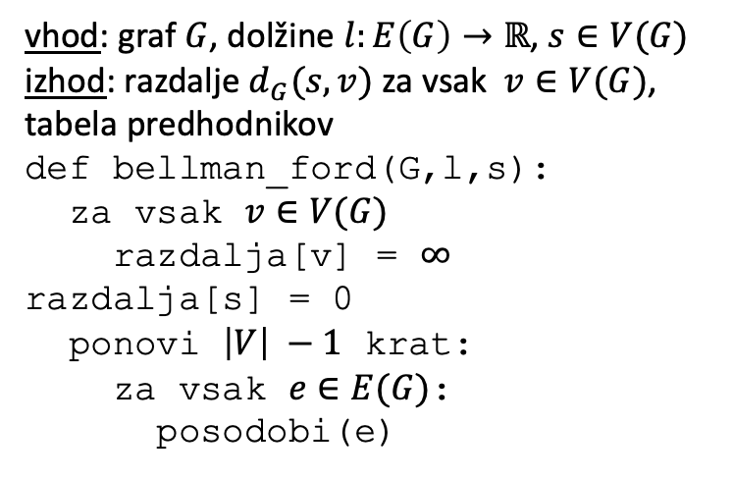
Bellman-Ford
vhod: graf $G$, dolžine $l:E\left(G\right)→ℝ$, $s∈V(G)$
izhod: razdalje $d_{G}(s, v)$ za vsak $v∈V(G)$, tabela predhodnikov
def bellman_ford(G,l,s):
za vsak $v∈V(G)$
razdalja[v] = $∞$
razdalja[s] = 0
ponovi $\left|V\right| −1$ krat:
za vsak $e∈E(G)$:
posodobi(e)
Časovna zahtevnost $O\left(\left|V\right|∙\left|E\right|\right)$
Lahko bi računali še predhodnika kot pri Dijkstri.
Če naredimo še en obhod in pride do posodobitve, imamo negativen cikel.
(Prva) povezava, ki jo posodobimo v dodatnem obhodu je na negativnem ciklu.
Pogledamo predhodnike.

Slide 17
DAG in negativne uteži
Ni ciklov
Če DAG topološko uredimo, dobimo vse poti tako, da gredo povezave samo v desno
Zadostuje, en obhod Bellman-Forda.

